Slide 1
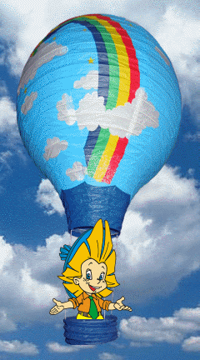
Открытый урок-путешествие по математике в 3«Г»классе
Учитель начальных классов
Люшакова Татьяна Васильевна
МБУ «Школа №62»,
г. Тольятти, Самарская область

Slide 2
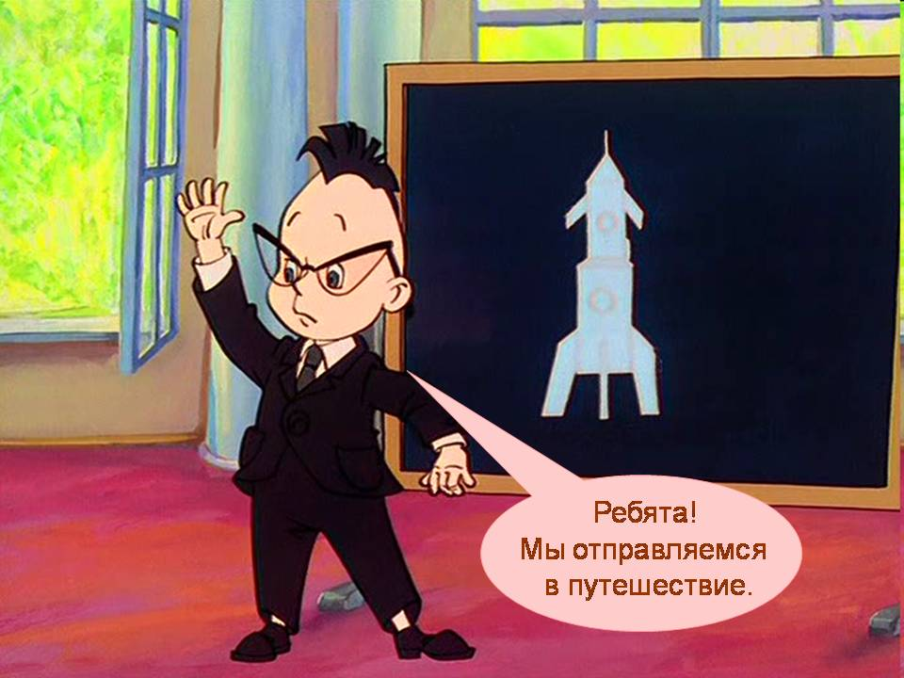
Любит очень читать книжки,
Этот маленький умный мальчишка.
В Цветочном городе он живет,
И весь его там уважает народ

Slide 3
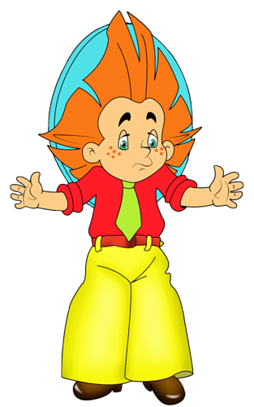
Как записать решение примера?
152* 4
Умножаем: единицы
десятки
сотни

Slide 4
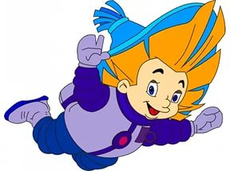
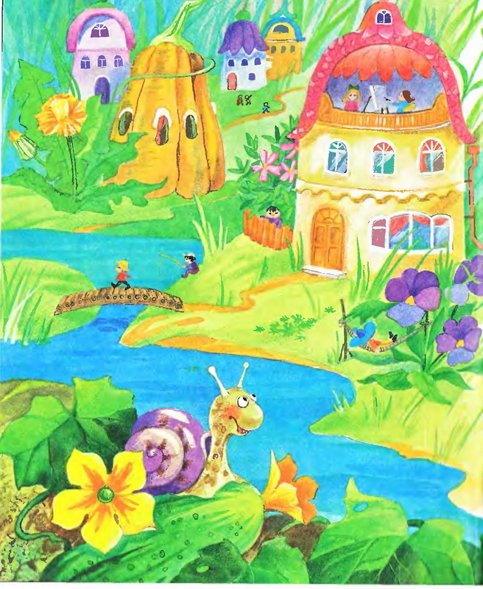
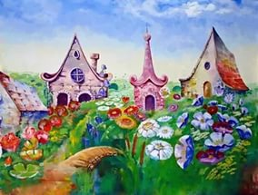
Урок путешествие на тему:
«Приёмы письменных вычислений»

Slide 5
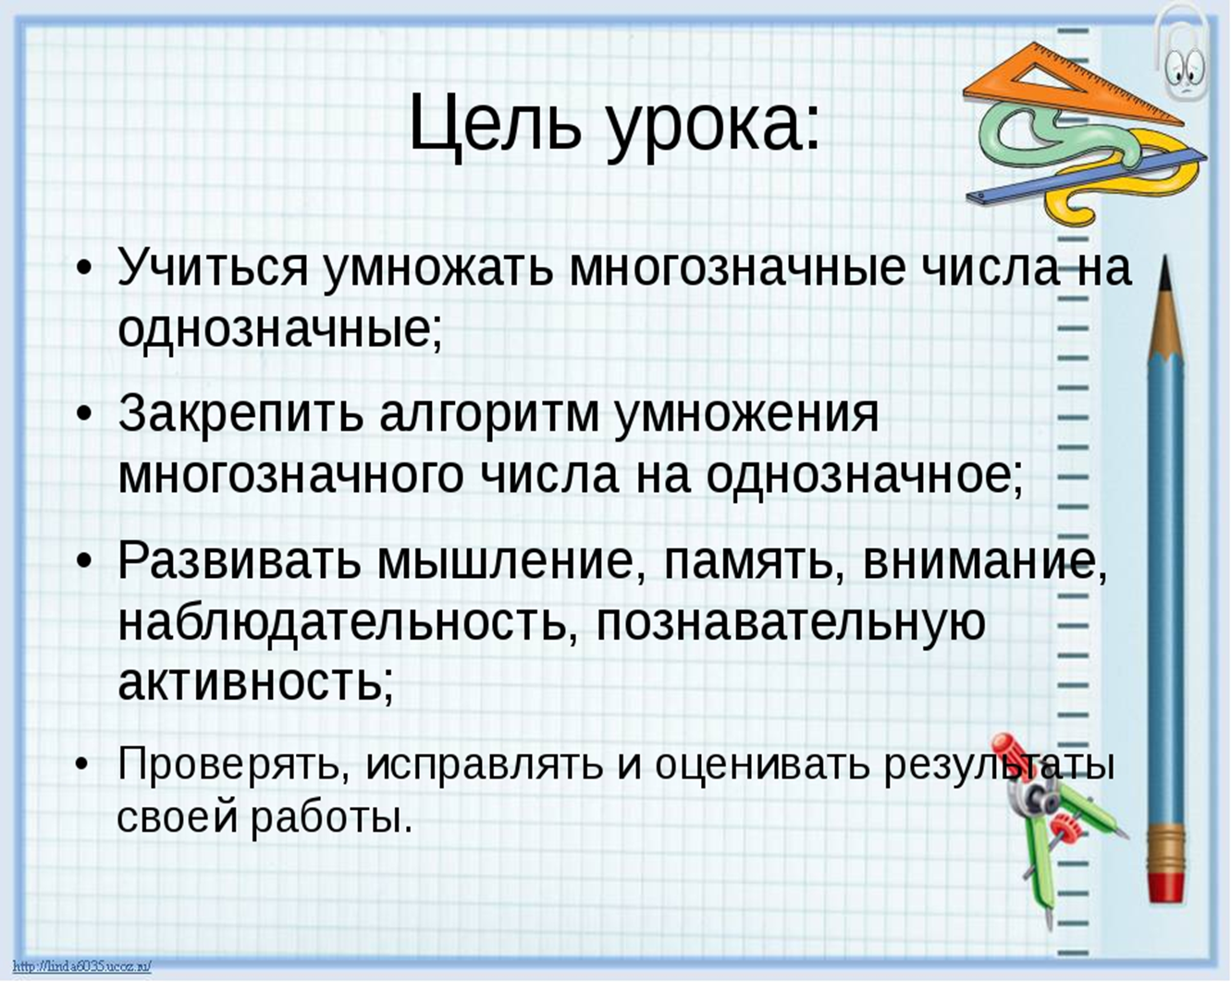


Slide 6


Slide 7
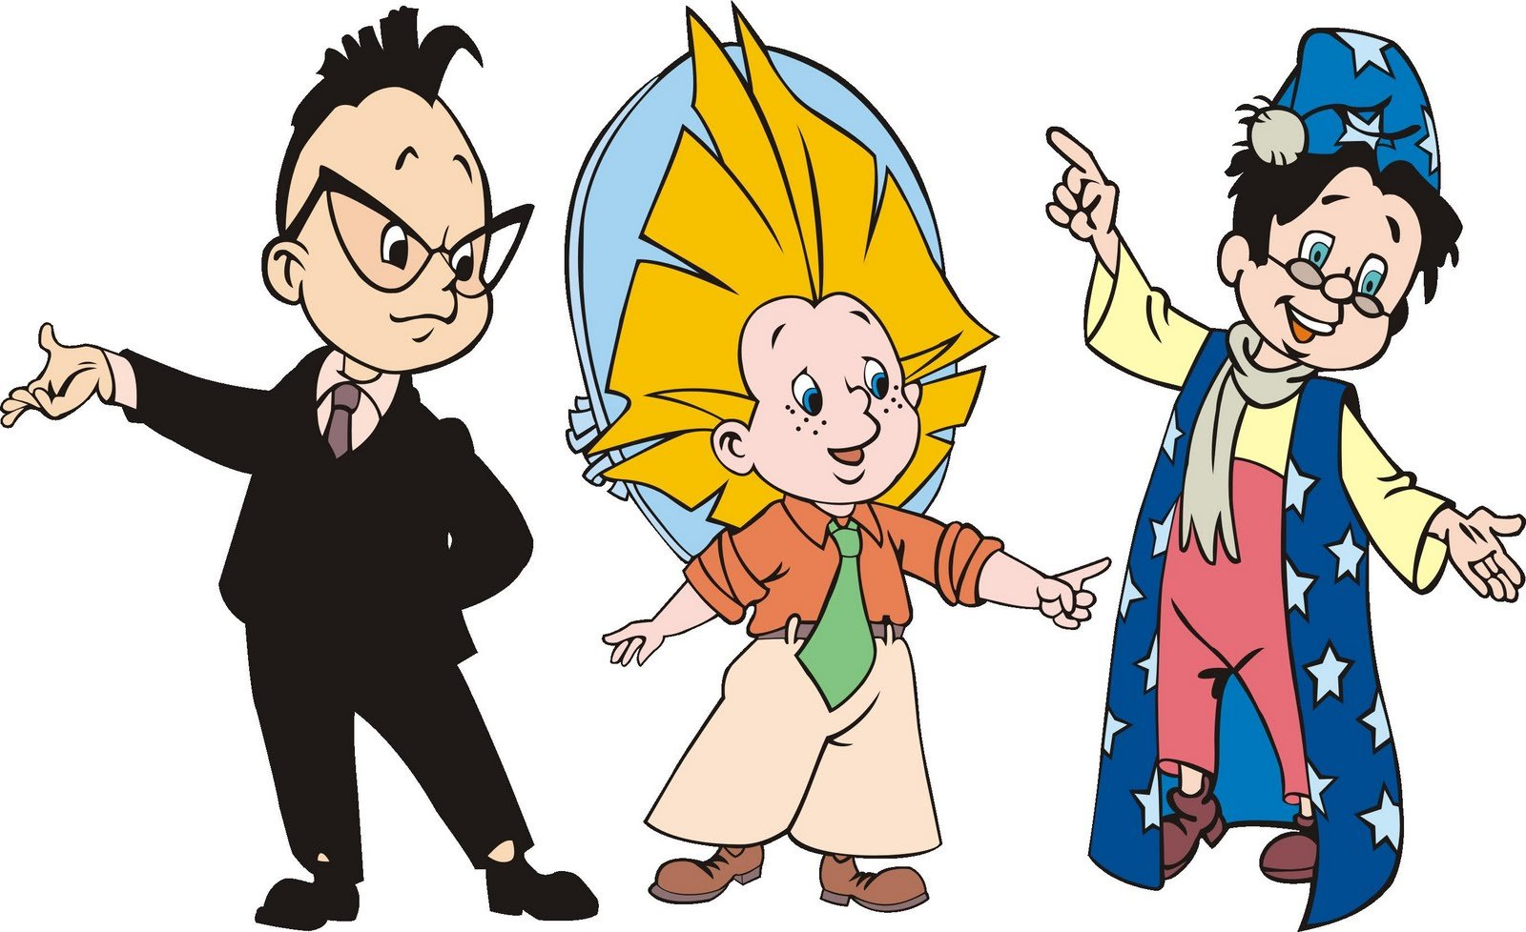
Наш девиз:
Один за всех
и все за одного.

Slide 9

Ждет нас сегодня работа важная:
Что мы знаем – будем повторять, Что забыли – будем вспоминать. В математике любая работа Не обходится без устного счета.

Slide 10

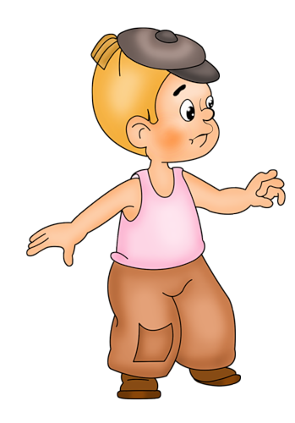
Чтобы забрать корзину у Гуньки, нужно помочь Незнайке.
Математический диктант

Slide 11
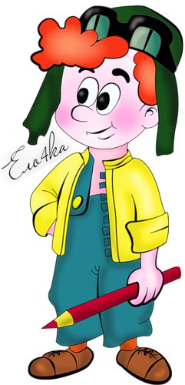
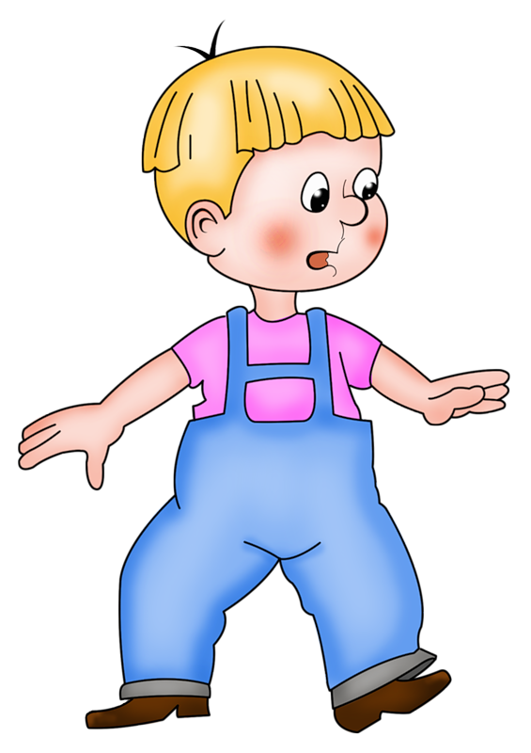
Мастера Винтик и Шпунтик сделали стропила для воздушного шара, но чтобы их забрать-- вот следующее задание.
Как найти периметр прямоугольника?
Р = ( а + в) * 2
Как найти периметр квадрата?
Р = а * 4

Slide 12

Для достижения лучшей устойчивости на воздушном шаре-нужен балласт. Пиллюлькин отдаст его, когда мы решим задачи

Slide 13
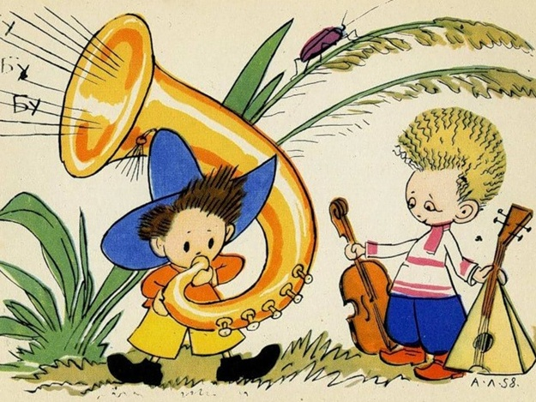
Музыкант Гусля приготовил для нас
Физминутку для глаз

Slide 14
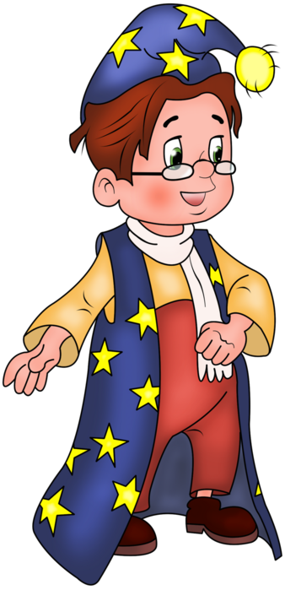
Шар нужно накачать, а для этого нужно выполнить расчеты Звездочета.
Решение примеров

Slide 15

А Пончик никак не может сосчитать груши, если мы поможем ему решить задачу - получим взамен шар.

Slide 16

Ромашка тоже хочет участвовать в путешествии. Она предлагает собрать цветочную поляну.

Slide 17
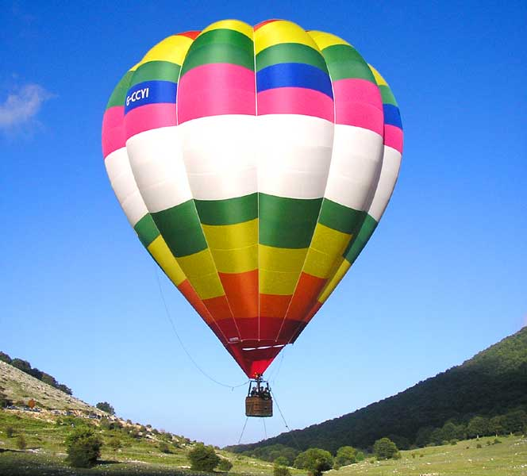
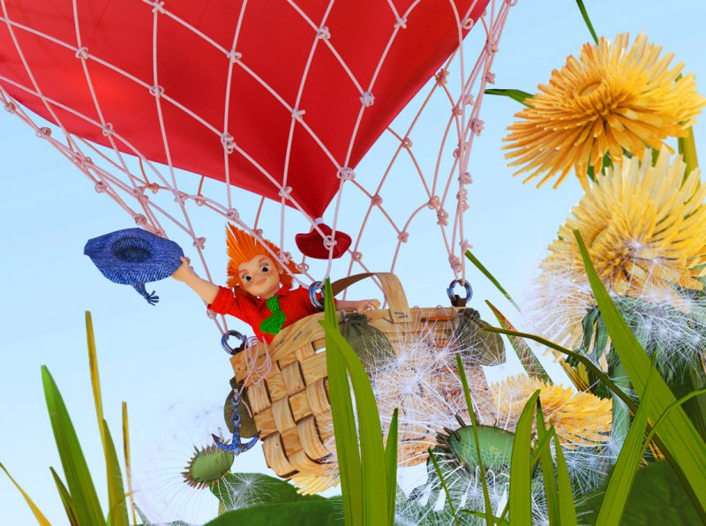


Внимание! Внимание! Мы справились!
Наш шар взлетает!

Slide 18


Slide 19

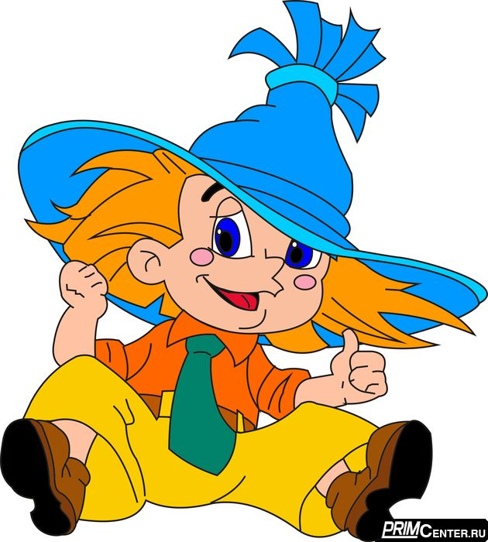

Всем спасибо за урок!
ВЫ МОЛОДЦЫ!

